Slide 1
Ликовна култура
05.04.2020.

Slide 2
Нови медији
Драги ученици,
на прошлом часу смо се већ сусрели са Новим медијима као видом уметности. И данас настављате да се бавите савременом уметношћу. Али, сада се бавимо филмом.
Хајде да видимо у наставку шта ће бити ваш задатак.
Срећно! ☺

Slide 3
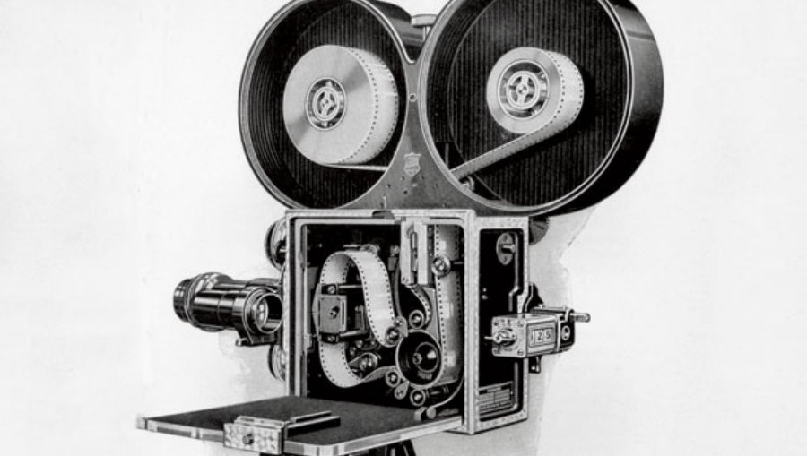
Нови медији
Видео запис – Филм
Филм као најмодернија уметност у великој мери зависи од науке и технологије.
Како се технологија развија тако се развија и филм.
Први филм настао је пре више од сто година. Његови творци били су браћа Лимијер.
Први филм приказан је у Паризу 28. децембра 1895. године.
Трајао је свега неколико минута и приказивао је долазак воза на железничку станицу.
Филмови су у почетку били црно-бели и без звука.
Звучни филмови крећу да се приказују тек 1927. године. Занимљиво је напоменути да су дотадашњи глумци остали без посла уколико су имали пискав и непријатан глас са лошим нагласком.
Напретком технологије напредовала је и филмска индустрија, те су почетком 21. века почели и да се приказују 3Д и 4Д филмови који су вама познати.
Notes:
NOTE: To change images on this slide, select a picture and delete it. Then click the Insert Picture icon in the placeholder to insert your own image.

Slide 4
Нови медији - филм
Први филм икада приказан на свету
Долазак воза на железничку станицу – Браћа Лимијер
https://www.youtube.com/watch?v=ZfyUWenm2LM

Slide 5
Нови медији - филм
Пошто нисмо у учионици и немамо прилику да заједно направимо кратак филм, ваш задатак биће да сами то урадите.
Како један филм пре свега мора да има сценарио(радњу), режију(кад ће шта да се одвија), глумце(ви, лутке,играчке, укућани, предмети, кућни љубимци), камермана(ви или укућани), тако и ваш.
Можда вам наизглед делује тешко али није. Прво осмислите сценарио и крените у реализацију.
Теме филмова:
Шашави водитељ – Шашава емисија
Уврнута кухиња – Најлуђи рецепти
Наравно потписујете сценарио, режију и глумце. И увек је добродошла помоћ родитеља.
За овај задатак имате 7-10 дана.
Па хајде да видимо какви сте савремени уметници. ☺

Slide 6
Хвала на пажњи! ☺
Видео запис послати на Google учионици.

